Slide 1
Toán
Các số 4, 5, 6

Slide 2


Slide 3

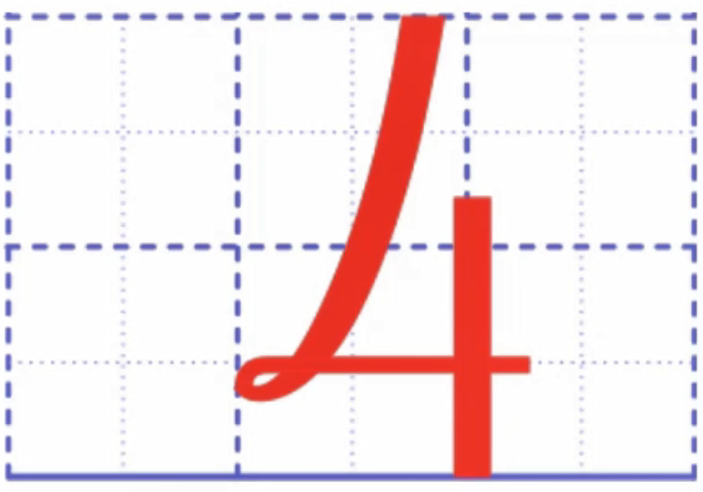

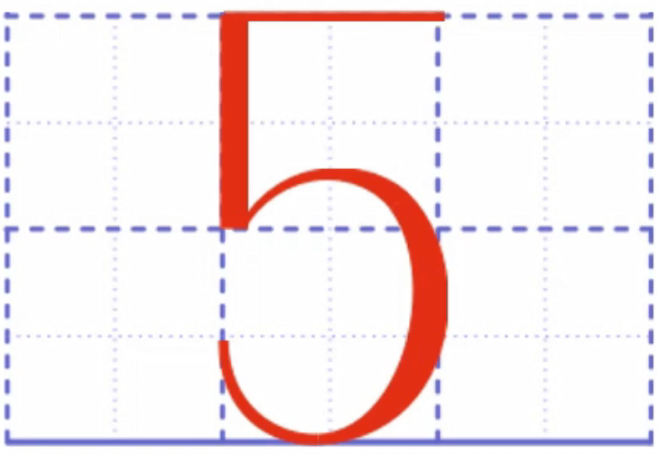

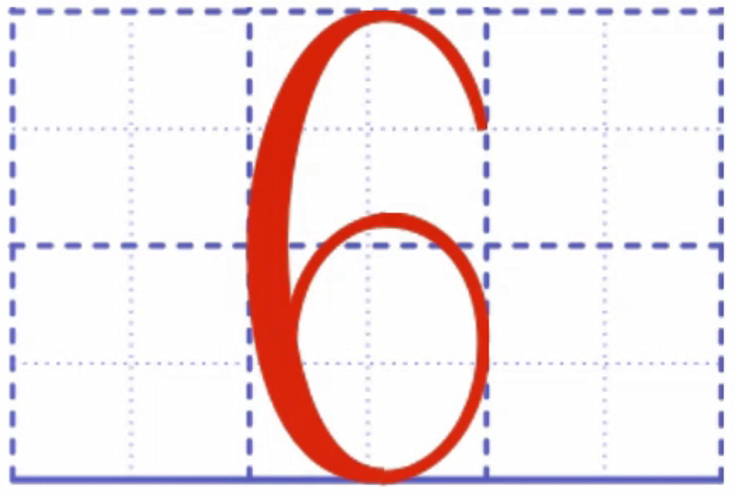
4
5
6

Slide 4
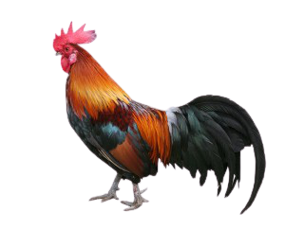
4
5
6

Slide 5


4
5
6

Slide 6
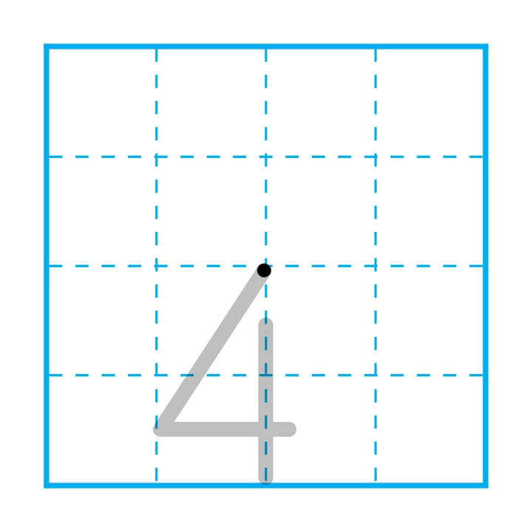

Slide 7
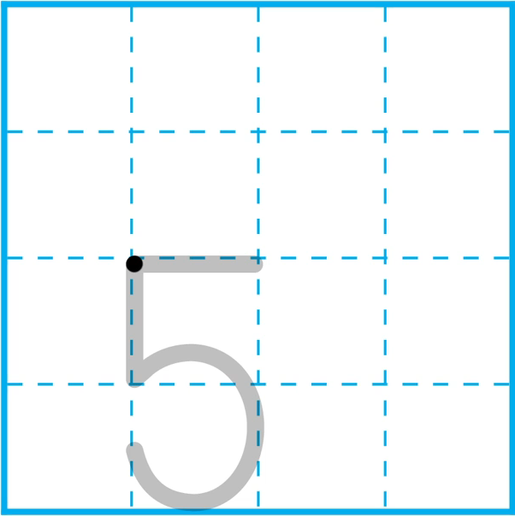

Slide 8
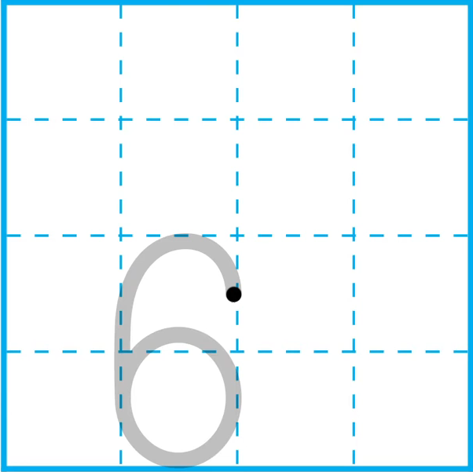

Slide 9



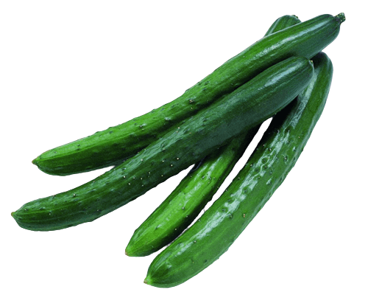


1
Số ?
6
?
4
?
?
5

Slide 10
2
Vẽ số hình phù hợp ( theo mẫu ) :
3
5
6
4

Slide 11

3
Số ?
1
2
3
?
4
6
5
?
6
5
4
3
2
1

Slide 12
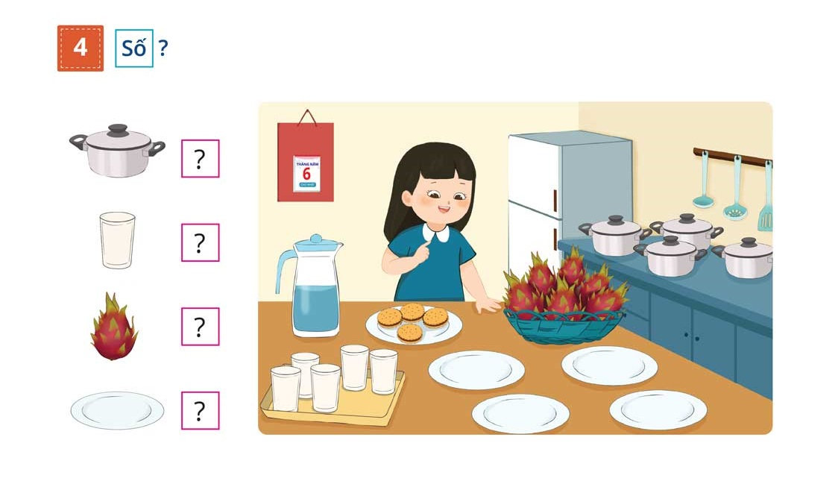
4
Số ?
4
6
?
?
5
4
?
?

